Slide 1
Αρχές SEO SEM
DDr. Damianos Sakas

Slide 2
Digital Marketing
Όλα τα εργαλεία του Digital Marketing έχουν σκοπό :
Να αυξήσουν την απορρόφησιμότητα των προϊόντων ή υπηρεσιών της επιχειρηματικής δράσης
Να αυξήσουν το εταιρικό όνομα, ψηφιακό και κατά συνέπεια και φυσικό

Slide 3
Digital Marketing
Σε έναν ολοένα και μεγαλύτερο ψηφιακό κόσμο η αύξηση του ψηφιακού εταιρικού ονόματος περνά μέσα από πλειάδα «ηλεκτρονικών» παραγόντων
Απώτερος σκοπός η υψηλή επισκεψιμότητα της ηλεκτρονικής εταιρικής παρουσίας (ιστοσελίδα)
Η υψηλή κατάταξη στις μηχανές αναζήτησης
2

Slide 4
Search Engine Crawler
Οι μηχανές αναζήτησης λειτουργούν ανιχνεύοντας τον ιστό χρησιμοποιώντας bots που ονομάζονται Spider.
Αυτά τα προγράμματα ανίχνευσης ιστού ακολουθούν αποτελεσματικά συνδέσμους από σελίδα σε σελίδα για να βρουν νέο περιεχόμενο για προσθήκη στο ευρετήριο αναζήτησης.
Όταν χρησιμοποιείτε μια μηχανή αναζήτησης, τα σχετικά αποτελέσματα εξάγονται από το ευρετήριο και ταξινομούνται χρησιμοποιώντας έναν αλγόριθμο.
2

Slide 5
Search Engine
Αν αυτό ακούγεται περίπλοκο, είναι επειδή πράγματι είναι.
Η υψηλότερη κατάταξη στις μηχανές αναζήτησης επιφέρει περισσότερη επισκεψιμότητα στον εταιρικό ιστότοπό,
Για αυτό υπάρχει η ανάγκη από τους σύγχρονους marketers για μια βασική κατανόηση του τρόπου με τον οποίο οι μηχανές αναζήτησης 1)βρίσκουν, 2)ευρετηριάζουν και 3)ταξινομούν περιεχόμενο.
2

Slide 6
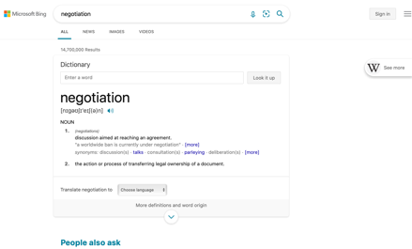
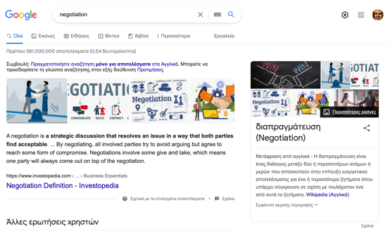
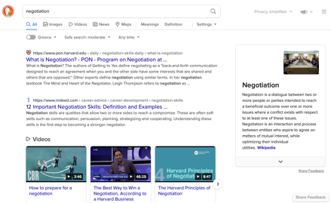
Search Engines
.
2

Slide 7
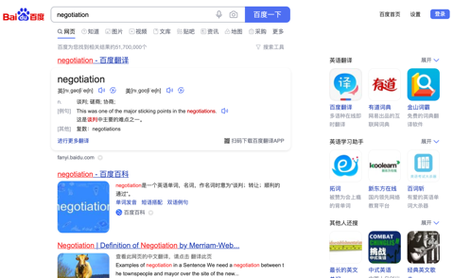
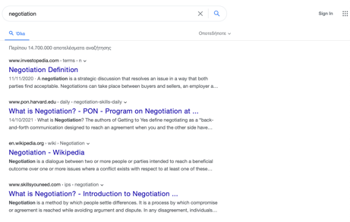
Search Engines (Baidou, Yahoo)
https://ahrefs.com/blog/alternative-search-engines/
2

Slide 8
Search Engines
Ποσοστά Χρήσης ανά μηχανή αναζήτησης
2

Slide 9
Search Engines Results
Τύποι αποτελεσμάτων
Πληρωμένες καταχωρήσεις
Οργανικές καταχωρήσεις
Η κατανόηση του τρόπου με τον οποίο οι μηχανές αναζήτησης βρίσκουν, ευρετηριάζουν και ταξινομούν περιεχόμενο βοηθά στην κατάταξη του ιστότοπου στα οργανικά αποτελέσματα αναζήτησης για σχετικές και δημοφιλείς λέξεις-κλειδιά.
Η υψηλή κατάταξη δίνει οργανική επισκεψιμότητα στην ιστοσελίδα.
2

Slide 10
Search Engines Results
Είναι κερδοφόρα επιχείρηση το Search Engine
Google paying Apple $15 billion (roughly Rs. 1,10,718 crores) to remain the default search engine on iPhone, iPad, and Mac in 2021, according to analysts.
The price to keep Google as the default search engine on the Safari browser is said to have gone up once again, which could increase even more in 2022.
2

Slide 11
Search Engines Ευρετηρίαση
Οι περισσότερες γνωστές μηχανές αναζήτησης όπως η Google και το Bing έχουν τρισεκατομμύρια σελίδες στα ευρετήρια αναζήτησής τους. Επομένως, προτού μιλήσουμε για αλγόριθμους κατάταξης, ας εξετάσουμε τους μηχανισμούς που χρησιμοποιούνται για τη δημιουργία και τη διατήρηση ενός ευρετηρίου ιστού.
Βήμα-βήμα η ευρετηρίαση:
URLs
Crawling
Processing & rendering
Indexing
2

Slide 12
URLs
Το URL (Uniform Resource Locator) είναι ένα μοναδικό αναγνωριστικό που χρησιμοποιείται για τον εντοπισμό ενός πόρου στο Διαδίκτυο. Αναφέρεται επίσης ως διεύθυνση web. Οι διευθύνσεις URL αποτελούνται από πολλά μέρη -- συμπεριλαμβανομένου ενός πρωτοκόλλου και ενός ονόματος τομέα -- που λένε σε ένα πρόγραμμα περιήγησης ιστού πώς και πού να ανακτήσει έναν πόρο.
2

Slide 13
Web Analytics
είναι ένα λογισμικό συλλογής δεδομένων από το εταιρικό site
Με αυτόν τον τρόπο μπορείτε να βρείτε χρήσιμες και πολύτιμες πληροφορίες για την επιχείρησή σας. Υπάρχουν πολλά διαθέσιμα εργαλεία web analytics τα οποία προσφέρουν πολλές δυνατότητες.
Το ποιό γνωστό και δωρεάν εργαλείο αυτή την στιγμή είναι το Google Analytics
2

Slide 14
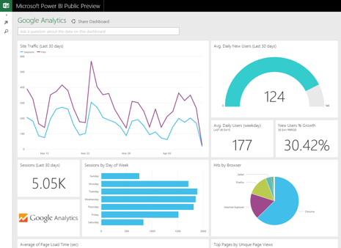
Google analytics
Google Analytics. Μια εντελώς δωρεάν υπηρεσία που δημιουργεί αναλυτικά στοιχεία σχετικά με τους επισκέπτες σε μια ιστοσελίδα.
Το Google Analytics είναι ο ευκολότερος τρόπος για ανάλυση διαδκικτυακών δεδομένων σε συνδυασμό με το AdWords.
2

Slide 15
Αναφορές σε πραγματικό χρόνο GA
Αναφορές σε πραγματικό χρόνο
πόσοι χρήστες βρίσκονται στον ιστότοπό αυτήν τη στιγμή,
από πού προήλθαν
τι παρακολουθούν.
2

Slide 16
Αναφορές σε πραγματικό χρόνο GA
Αναφορές σε πραγματικό χρόνο
Με τις αναφορές σε πραγματικό χρόνο, γίνεται γνωστό :
αν το νέο περιεχόμενο στον ιστότοπό είναι δημοφιλές,
αν η σημερινή προώθηση αυξάνει την επισκεψιμότητα στον ιστότοπό
τις άμεσες επιδράσεις των αναρτήσεων σε Twitter και σε ιστολόγια.
2

Slide 17
Περιεχόμενο Analytics – Ανάλυση GA
Ανεύρεση του δημοφιλέστερου αλλά και πολυτιμότερου περιεχομένου του ιστότοπου με τις αναφορές περιεχομένου στο Google Analytics.
πόσο συχνά επισκέπτονται οι χρήστες κάθε σελίδα στον ιστότοπό σας,
πόση ώρα μένουν
πόσο συχνά πραγματοποιούνται μετατροπές.
2

Slide 18
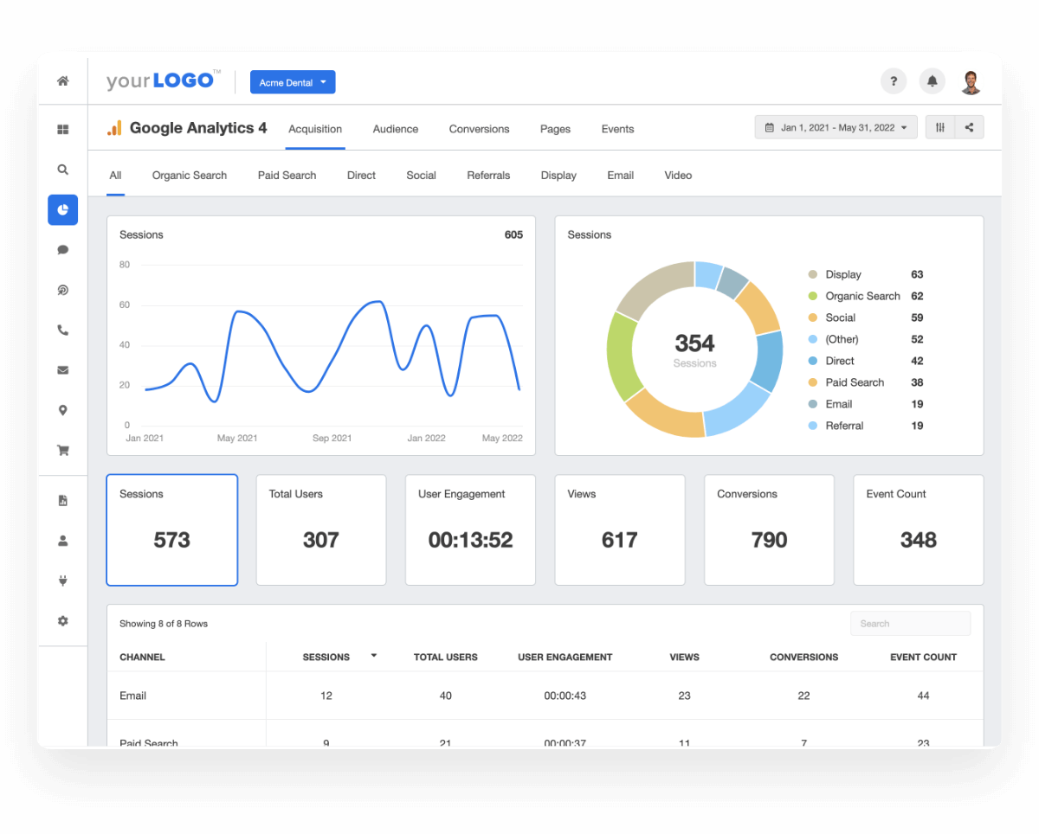
Περιεχόμενο Analytics – Ανάλυση GA
Ας δουμε τα στοιχεία που παρέχονται στο GA
2

Slide 19
Αναλυτικά στοιχεία για κινητά GA
Η κατανόηση των ιστότοπων, των εφαρμογών και των διαφημίσεων για κινητά, καθώς και του τρόπου με τον οποίο προωθούν τις επιχειρηματικές δραστηριότητές σας, γίνεται ολοένα και πιο σημαντική.
Το Google Analytics επιτρέπει την καταμέτρηση ιστοτόπων για κινητά,
εφαρμογές για κινητά και επισκέψεις από κινητές συσκευές με δυνατότητα σύνδεσης στον ιστό, συμπεριλαμβανομένων και των tablet.
2

Slide 20
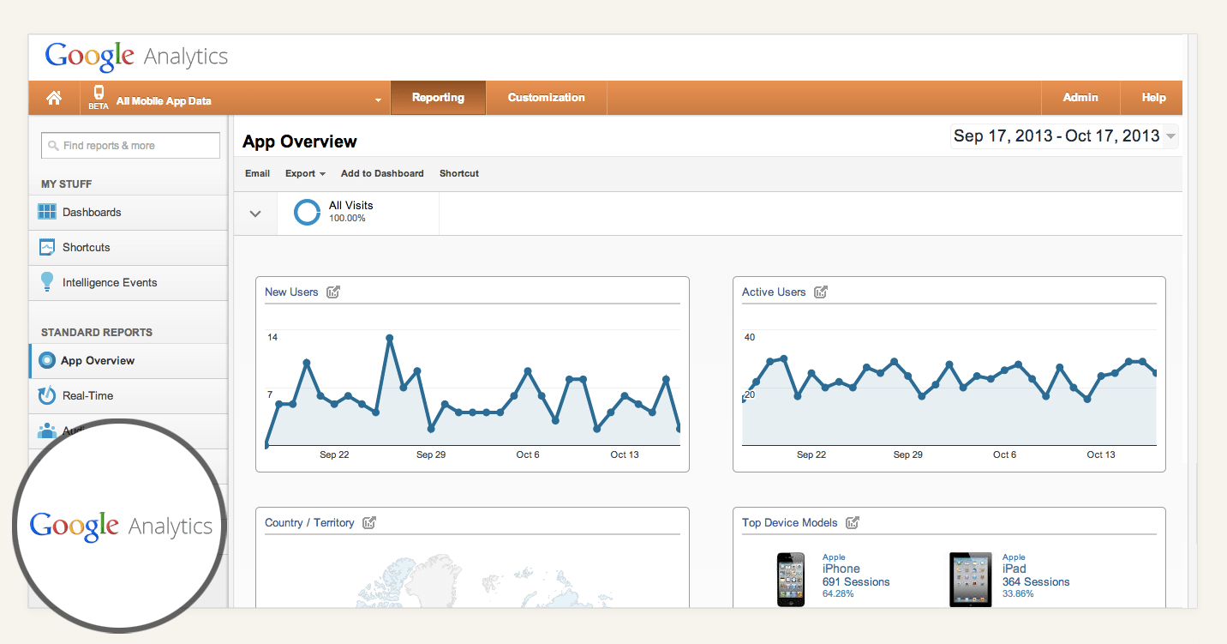
Αναλυτικά στοιχεία για κινητά GA
Ας δουμε τα στοιχεία που παρέχονται στο GA για mobile
2

Slide 21
Ανάλυση μετατροπών σε πωλήσεις GA
Με τη Σουίτα μετατροπών του Google Analytics, δίνεται η δυνατότητα να ελεγχθεί η συνεργασία της ιστοσελίδας με τα υπόλοιπα κανάλια ψηφιακού μάρκετινγκ
Μέτρηση των πωλήσεων, των λήψεων, τις αναπαραγωγών βίντεο και άλλες ενέργειες που έχουν αξία για την εταιρεία.
Πλήρη κατανόηση γιατί ορισμένοι επισκέπτες αγοράζουν, ενώ άλλοι όχι.
Επίτευξη προσαρμογής του ιστότοπου και των προγραμμάτων του μάρκετινγκ για την ικανοποίηση των επιχειρηματικών στόχων.
2

Slide 22
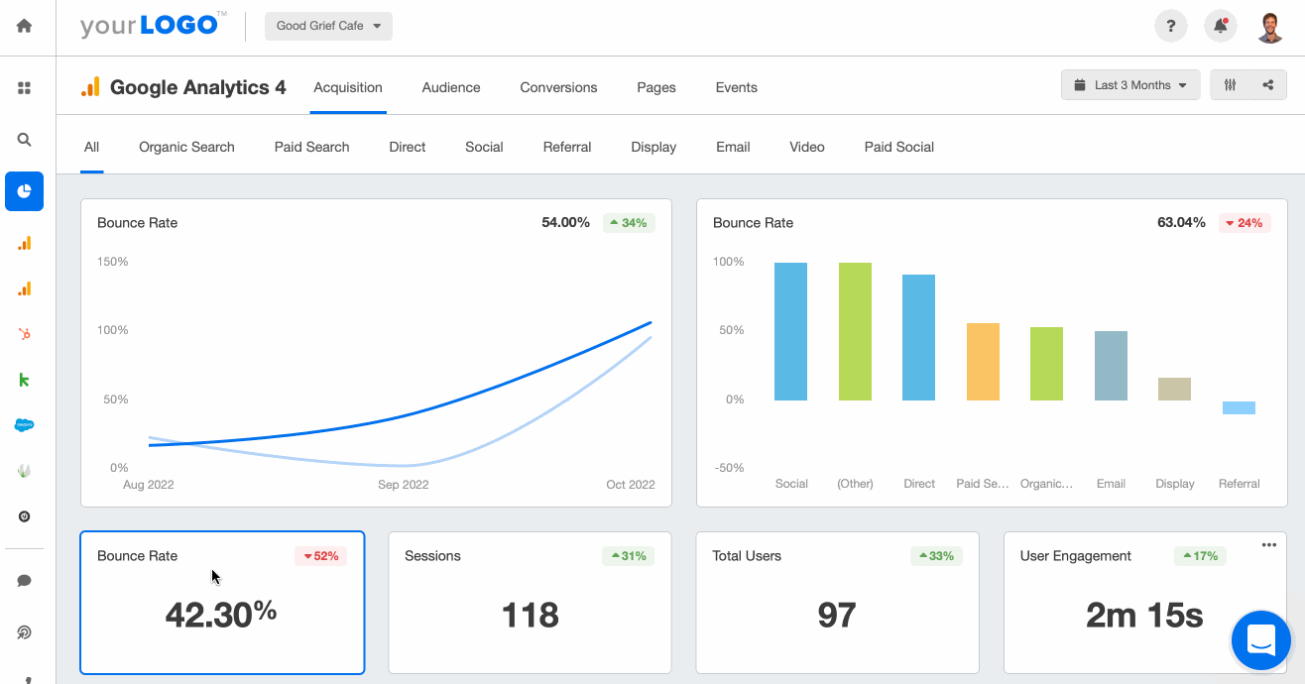
Ανάλυση μετατροπών σε πωλήσεις GA
Ανάλυση μετατροπής του Bounce Rate ανάλογα την πηγή
2

Slide 23
Ανάλυση κοινωνικών μέσων GA
Η επανάσταση των κοινωνικών μέσων είναι εδώ και ωριμάζει γρήγορα.
Η μέτρηση της είναι σημαντικός παράγοντας Η μέτρηση τους βοηθά στην απεικόνιση του αντίκτυπου που έχουν τα κοινωνικά μέσα στους επιχειρηματικούς στόχους και τις μετατροπές.
Τα ενσωματωμένα δεδομένα ιστού και κοινωνικής δικτύωσης παρέχουν μια ολιστική άποψη του περιεχομένου και της κοινότητάς που απευθύνεται η εταιρεία.
2

Slide 24
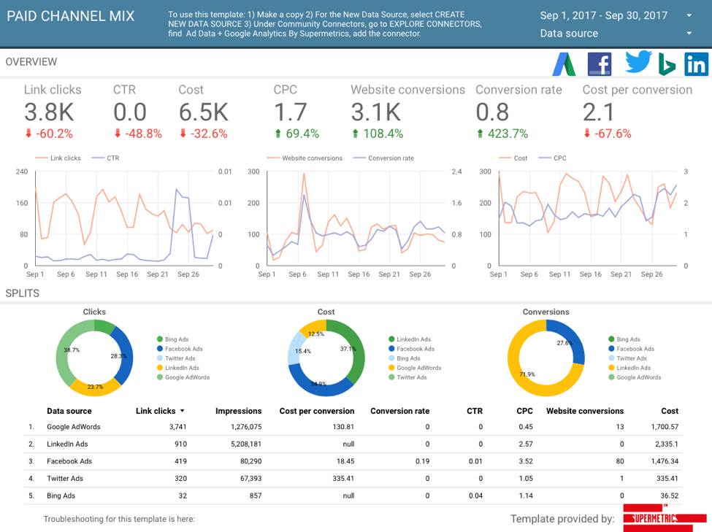
Ανάλυση κοινωνικών μέσων GA
q
2

Slide 25
Αναλυτικά στοιχεία διαφήμισης GA
Έχετε επενδύσει πολλά για να προσελκύσετε επισκέπτες στον ιστότοπό σας.
Δυνατότητα επόπτευσης όλων των ψηφιακών καναλιών
συμπεριλαμβανομένης της αναζήτησης,
της προβολής, του κοινωνικού περιεχομένου,
συνεργατών και ηλεκτρονικού ταχυδρομείου συμπεριλαμβανομένων των καμπανιών προβολής και των κινητών.
2

Slide 26
Google Adwords
Η διαφήμιση μέσω της πληρωμής ανά κλικ (PPC) στην πλατφόρμα της Google, προσφέρει ένα εξαιρετικά ισχυρό εργαλείο πωλήσεων και μάρκετινγκ για την επιχείρησή.
Μπορεί να προσφέρει στοχευμένους επισκέπτες στη ιστοσελίδας σας μέσω λέξεων – κλειδιών που έχετε ορίσει. Η όλη διαδικασία είναι άμεσα ελεγχόμενη και 100% μετρήσιμη.
2

Slide 27
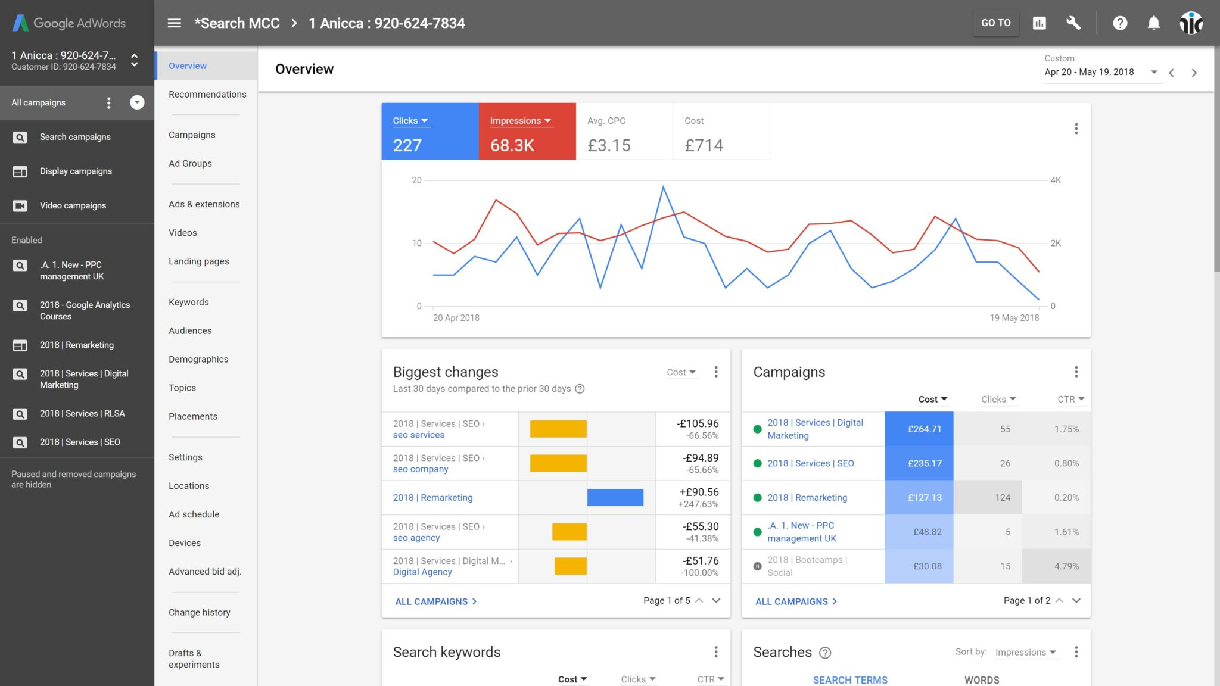
Οφέλη και πλεονεκτήματα από την χρήση της διαφήμισης AdWords
H σελίδα της Google AdWords
2

Slide 28
Οφέλη και πλεονεκτήματα από την χρήση της διαφήμισης AdWords
Άμεση τοποθέτηση του διαφημιστικού μηνύματος στις μηχανές αναζήτησης (Google και τα συνεργαζόμενα site)
• Προσέλκυση περισσότερων στοχευμένων επισκεπτών
• πληρωμή μόνο στην περίπτωση επισκεψιμότητας (PPC)
• Καταγραφή και έλεγχος της απόδοσης της καμπάνιας
• Οι διαφημιστικές καμπάνιες μπορούν να “τρέχουν” για όσο χρονικό διάστημα επιθυμεί η εταιρεία και ανάλογα με τον προϋπολογισμό που έχει οριστεί.
2

Slide 29
Σημαντικά στοιχεία AdWords
Μελέτη και επιλογή των κατάλληλων λέξεων – φράσεων
Συγγραφή των διαφημιστικών κειμένων
Δημιουργία και έλεγχος καμπάνιας (βελτιστοποίηση)
Αξιολόγηση προσπάθειας (αναλυτικές αναφορές, Google analytics)
Ιστοσελίδα της Google για το Adwords
https://ads.google.com/home/resources/advanced/
2

Slide 30
Σημαντικά στοιχεία AdWords 1
Είναι σημαντικό προγενέστερα να αποφασιστεί και να καθοριστεί ο εταιρικός στόχος. Ο στόχος είναι :
Η αύξηση των μελών
Η αύξηση των πωλήσεων
H αναγνώριση της εταιρίας
είναι πολύ σημαντικό να τεθεί στόχος από την αρχή, αλλιώς υπάρχει περίπτωση η διαφημιστική σας στρατηγική να είναι λανθασμένη και να το καταλάβετε πολύ αργά. Αναλύστε τον ανταγωνισμό και ορίστε τη στρατηγική πάνω στα αποτελέσματα που συγκεντρώσατε, προσαρμόζοντας τους στόχους σας.
2

Slide 31
Σημαντικά στοιχεία AdWords 2
Ιδιαίτερα σημαντικό είναι η στόχευση σε λέξεις κλειδιά που περιγράφουν καλύτερα την επιχείρηση, τα προϊόντα ή τις υπηρεσίες για για να επιτευχθεί η αύξηση και η απόδοση της επένδυσής. ROI
2

Slide 32
Σημαντικά στοιχεία AdWords 3
Συχνή οργάνωση και βελτιστοποίηση των διαφημίσεων και τις ιστοσελίδες
Επίτευξη αύξησης του ενδιαφέροντος του κοινού.
Επίβλεψη απόδοσης της καμπάνιας ημερησίως
Έλεγχος ανταπόκρισης του αγοραστικού κοινού προκειμένου να διαπιστωθεί εάν η καμπάνια είναι εύστοχη.
2

Slide 33
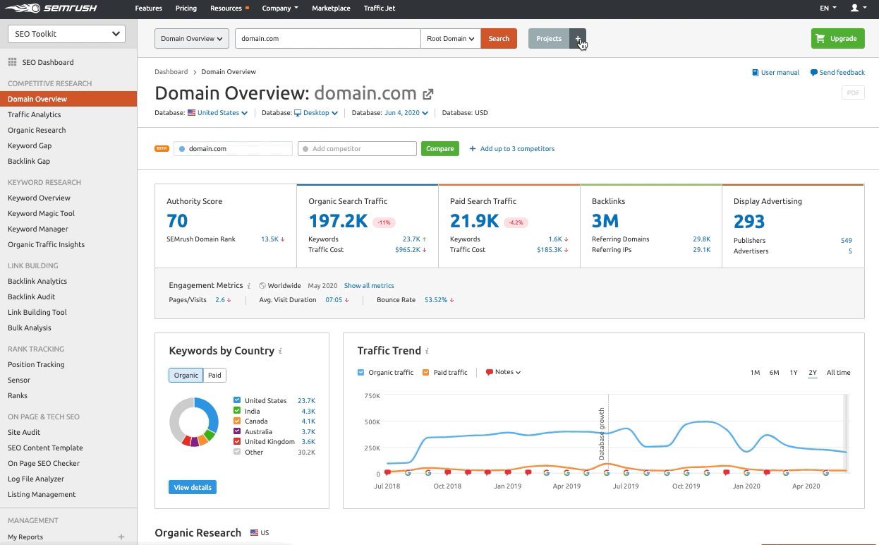
Big Data and Web Analytics
Semrush
2

Slide 34
Big Data and Web Analytics
Semrush
οι περισσότεροι στόχοι ψηφιακού μάρκετινγκ απαιτούν τρία βήματα: μέτρηση, βελτίωση και αναφορά.
τα βασικά χαρακτηριστικά του Semrush επιτρέπουν την μέτρηση και την online προβολή οποιουδήποτε ιστότοπου
2

Slide 35
Site Audi WA
Το Site Audit είναι ένα εξαιρετικό πρώτο εργαλείο Έργου που πρέπει να ρυθμίσετε, επειδή μπορεί να δώσει άμεσες πληροφορίες σχετικά με την υγεία ενός ιστότοπου.
Αυτό το εργαλείο ανιχνεύει τον ιστότοπό σας με τον ίδιο τρόπο που κάνει η Google και σας παρέχει μια αναφορά για όλα τα ζητήματα που βρήκαμε σχετικά με την υγεία και την προβολή του ιστότοπου.
2

Slide 36
Site Audit WA
1
2

Slide 37
Position Tracking WA
Μόλις αποφασίσετε τις λέξεις-κλειδιά-στόχους για την καμπάνια σας, ξεκινήστε να τις παρακολουθείτε στην Παρακολούθηση θέσης.
Στη συνέχεια, καθώς ολοκληρώνετε την καμπάνια SEO σας, μπορείτε εύκολα να αναφέρετε εάν η προβολή του ιστότοπου έχει αυξηθεί με την πάροδο του χρόνου.
2

Slide 38
Position Tracking WA
1
2

Slide 39
On Page SEO Checker WA
Το εργαλείο On Page SEO Checker λαμβάνει μια λίστα με τις υποσελίδες στον ιστότοπό μαζί με τις συνοδευτικές λέξεις-κλειδιά-στόχους και παρέχει ιδέες για τη βελτιστοποίηση κάθε σελίδας για τις λέξεις-κλειδιά-στόχους της.
Αυτός είναι ο τρόπος με τον οποίο γίνονται βελτιώσεις μετά τη μέτρηση της τρέχουσας οργανικής κατάταξης.
2

Slide 40
On Page SEO Checker WA
.
2

Slide 41
Discover & Analyze Your Competitors WA
Ο ευκολότερος τρόπος για να βρείτε τους οργανικούς ανταγωνιστές στην αναζήτηση, εισαγάγετε στη γραμμή αναζήτησης Organic Research Competitors.
Αυτή η αναφορά σάς ενημερώνει για τους ακριβείς τομείς που ανταγωνίζονται περισσότερο για τις ίδιες λέξεις-κλειδιά-στόχους με τον ιστότοπο που αναζητάτε στη γραμμή αναζήτησης.
Υπάρχουν πολλοί άλλοι τρόποι για την ανεύρεση ανταγωνιστών με βάση μετρήσεις όπως θέσεις
διαφήμισης,
κοινά backlinks,
ένα προσαρμοσμένο σύνολο λέξεων-κλειδιών και
επισκεψιμότητα.
2

Slide 42
Discover & Analyze Your Competitors WA
.
2

Slide 43
Competitor Benchmarking in Semrush
Τα εργαλεία συγκριτικής αξιολόγησης (και οι μετρήσεις που μπορούν να σας βοηθήσουν να κάνετε τη συγκριτική αξιολόγηση) στο Semrush περιλαμβάνουν
Market Explorer and Traffic Analytics: Website traffic (monthly totals and growth rates) and marketing mix
Traffic Analytics: Audience behavior, (visits, time on page, bounce rate, page/session, geographic distribution, etc)
Keyword Gap: Organic and paid Keywords
2

Slide 44
Competitor Benchmarking in Semrush
Τα εργαλεία συγκριτικής αξιολόγησης (και οι μετρήσεις που μπορούν να σας βοηθήσουν να κάνετε τη συγκριτική αξιολόγηση) στο Semrush περιλαμβάνουν
Backlink Gap: Backlinks, referring domains
Topic Research: Content based on queried topics, content reach
Social Media Tracker: Social audience size and engagement on various social channels
Display Advertising: Display ads published & advertised, total reach
AdSense Benchmarking Tool: Monthly revenue potential if the site published display ads through AdSense
2

Slide 45
Competitor Benchmarking in Semrush
.
2

Slide 46
Benchmarking Website Audience Behavior
το Traffic Analytics, σάς επιτρέπει να δείτε ακόμη πιο προσεκτικά οποιονδήποτε από τους ανταγωνιστές σας στην αγορά.
Μπορείτε να κάνετε γρήγορα συγκριτική αξιολόγηση του ιστότοπού σας έναντι στενών ανταγωνιστών σε:
Total traffic
Audience behavior (time on page, bounce rate, pages per session, etc)
Mix of traffic sources (social, search, direct, paid, referral traffic)
2

Slide 47
Benchmarking Website Audience Behavior
.
2

Slide 48
Keyword Research
Η έρευνα λέξεων-κλειδιών είναι η πρακτική του εντοπισμού των λέξεων και των φράσεων που χρησιμοποιούν οι άνθρωποι για να βρουν πράγματα μέσω μηχανών αναζήτησης όπως η Google. Η εκμάθηση της έρευνας λέξεων-κλειδιών είναι ένα θεμελιώδες έργο SEO.
Όταν γνωρίζετε τι αναζητά το κοινό σας, μπορείτε να εστιάσετε το περιεχόμενο που δημιουργείτε γύρω από αυτά τα θέματα.

Slide 49
Keyword Dificulty
Η έρευνα λέξεων-κλειδιών δίνει στους SEO, στους έμπορους και στους οργανισμούς μια καλύτερη κατανόηση του πόσο υψηλή είναι η ζήτηση για ορισμένες λέξεις-κλειδιά και πόσο δύσκολο θα ήταν να ανταγωνιστούν για αυτούς τους όρους τους ανταγωνιστές στα αποτελέσματα αναζήτησης, προσφέροντας κάποια κατεύθυνση στις προσπάθειες βελτιστοποίησης.

Slide 50
Keyword Research and search intent
Η έρευνα λέξεων-κλειδιών συνεχίζει να εξελίσσεται, η σύγχρονη έρευνα λέξεων-κλειδιών δίνει προτεραιότητα στην πρόθεση αναζήτησης, η οποία είναι ο πρωταρχικός στόχος ενός ατόμου όταν αναζητά κάτι σε μια μηχανή αναζήτησης).

Slide 51
Keyword Research and search intent
Τι είναι η πρόθεση αναζήτησης;
Η πρόθεση αναζήτησης (γνωστή και ως πρόθεση χρήστη) είναι ο πρωταρχικός στόχος που έχει ένας χρήστης όταν αναζητά ένα ερώτημα σε μια μηχανή αναζήτησης. Πολλές φορές, οι χρήστες αναζητούν έναν συγκεκριμένο τύπο απάντησης ή πόρου καθώς αναζητούν.
Πάρτε για παράδειγμα την πίτσα. Η αναζήτηση για μια συνταγή πίτσας έχει διαφορετική πρόθεση από την αναζήτηση μιας πίτσας σε πακέτο, η οποία είναι επίσης διαφορετική από την αναζήτηση της ιστορίας της πίτσας. Αν και όλα περιστρέφονται γύρω από το ίδιο γενικό θέμα (πίτσα), αυτοί οι χρήστες έχουν όλοι διαφορετικές προθέσεις.
Γιατί είναι σημαντική η πρόθεση αναζήτησης για το SEO;
Η Google ενδιαφέρεται για την πρόθεση αναζήτησης
Η σύντομη απάντηση είναι: Η ικανοποίηση της πρόθεσης αναζήτησης είναι πρωταρχικός στόχος για την Google, η οποία με τη σειρά της την καθιστά πρωταρχικό στόχο για τους SEO. Όταν ένας χρήστης αναζητά έναν συγκεκριμένο όρο και βρίσκει άσχετες πληροφορίες, αυτό στέλνει ένα μήνυμα πίσω στην Google ότι η πρόθεση είναι πιθανό να μην ταιριάζει.
Για παράδειγμα, εάν ένας χρήστης πραγματοποιήσει αναζήτηση στο "Πώς να δημιουργήσετε έναν ιστότοπο" και του εμφανιστεί μια σειρά από σελίδες προϊόντων για πλατφόρμες CMS και ιστότοπους φιλοξενίας, θα δοκιμάσει άλλη αναζήτηση χωρίς να κάνει κλικ σε τίποτα. Αυτό είναι ένα μήνυμα προς την Google ότι η πρόθεση αυτών των αποτελεσμάτων δεν αντικατοπτρίζει την πρόθεση του ερευνητή.

Slide 52
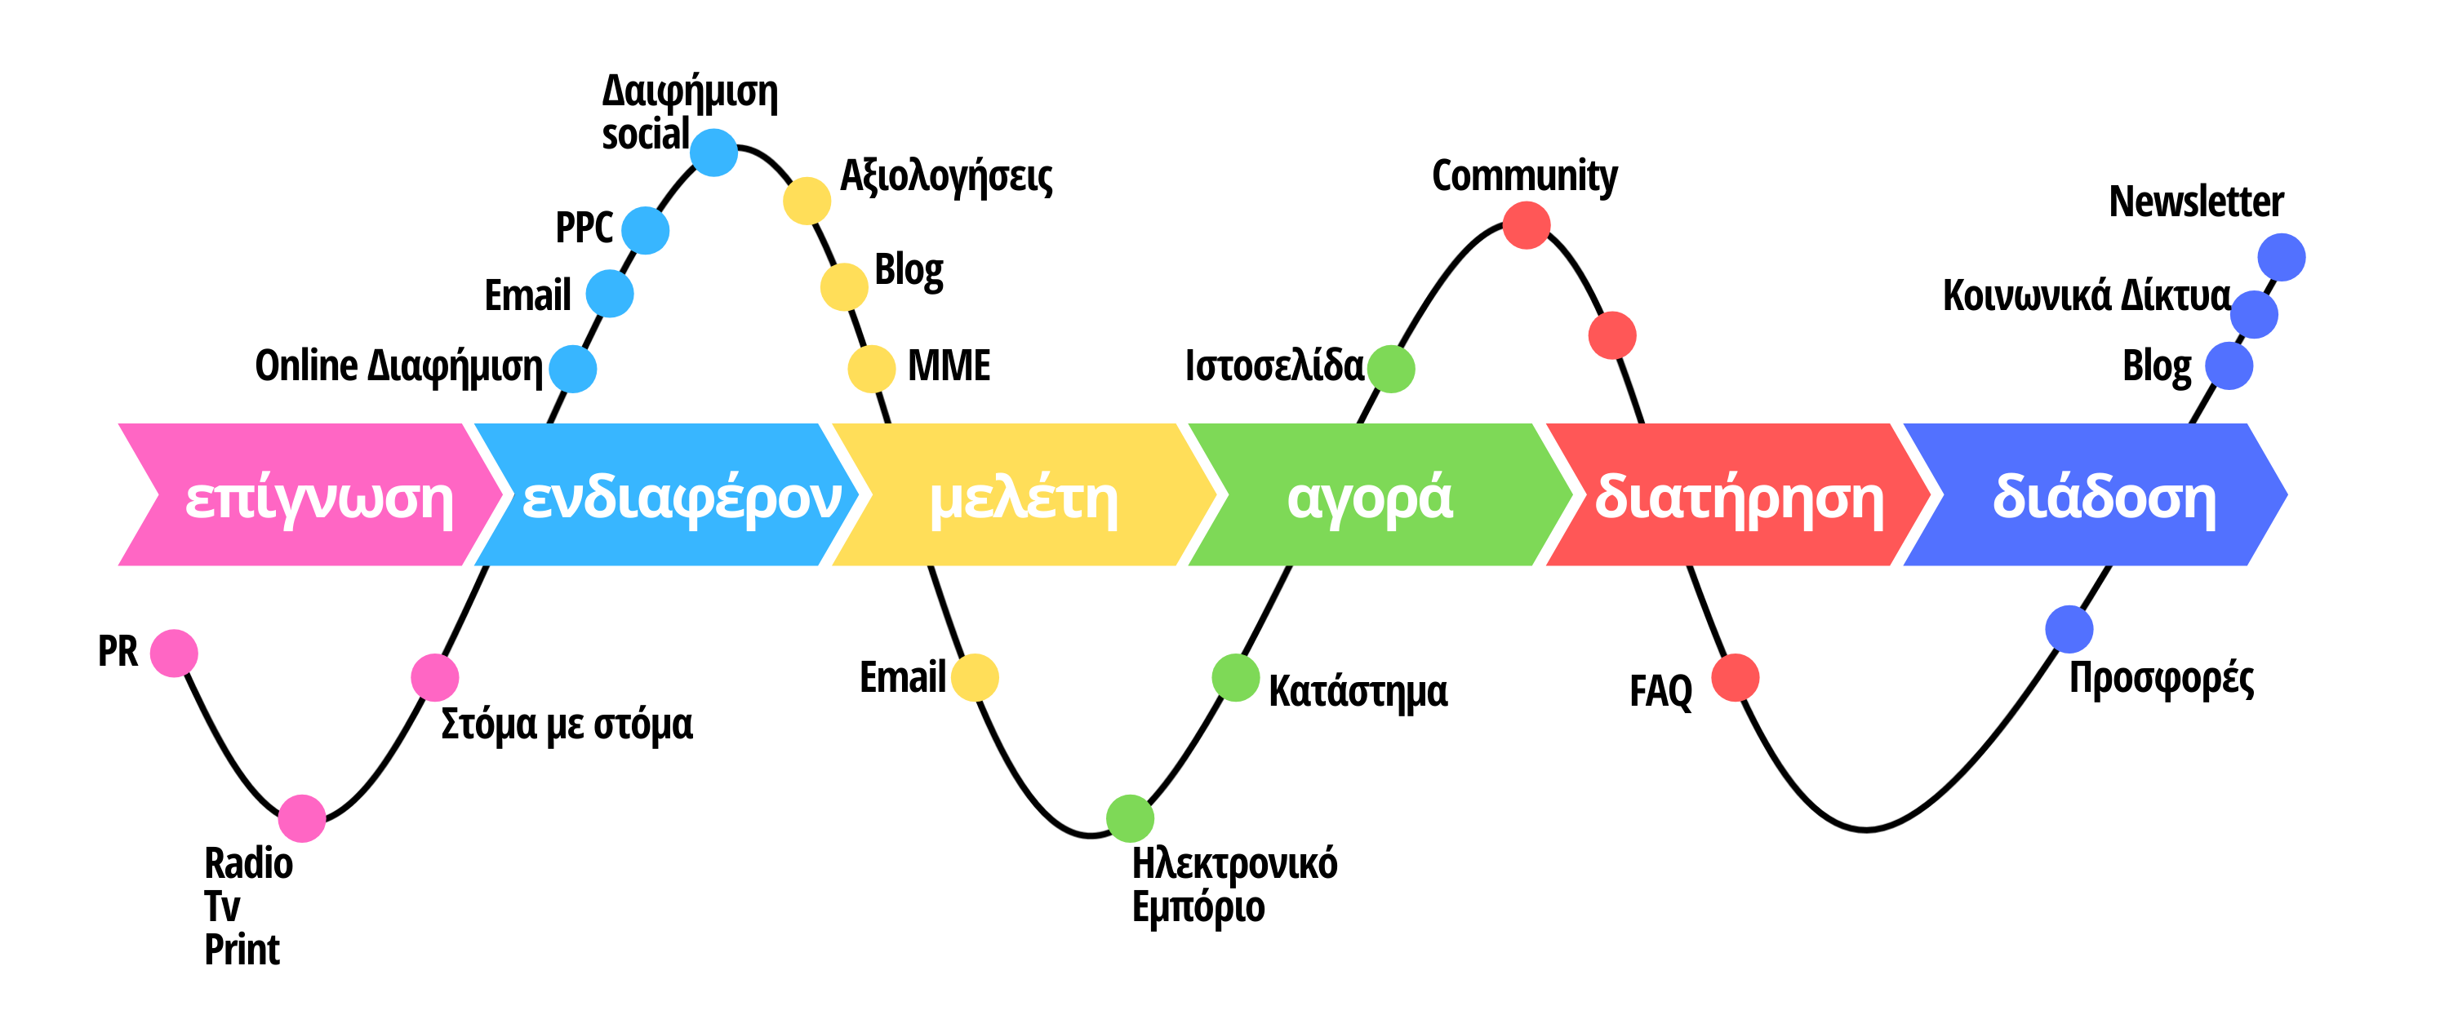
Keyword Research and user journey
Η εξελιγμένη έρευνα λέξεων-κλειδιών περιλαμβάνει την οργάνωση των λέξεων-κλειδιών με βάση το ταξίδι του χρήστη ή/και τα στάδια του χωνιού πωλήσεων. Μια επιτυχημένη έρευνα λέξεων-κλειδιών και μια στρατηγική SEO on-page διευκολύνει τους δυνητικούς πελάτες σας να βρουν ακριβώς αυτό που χρειάζονται, όπου κι αν βρίσκονται στο αγοραστικό τους ταξίδι.

Slide 53
https://backlinko.com/tools/keyword

